Slide 1
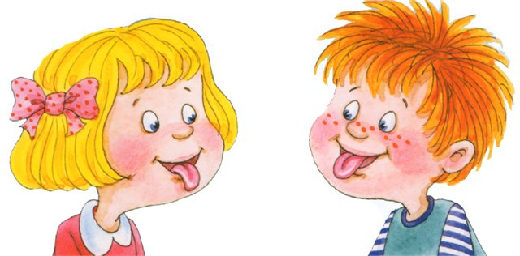
Весёлая артикуляционная гимнастика

Slide 2
Лягушка и слоник

Slide 3
ёжик

Slide 4
часики

Slide 5
Футбол

Slide 6
Чистим зубки

Slide 7
Качели

Slide 8
расческа

Slide 9
Блинчики

Slide 10
Месим тесто

Slide 11
Вкусное варенье

Slide 12
дятел

Slide 13
Комарик

Slide 14
Киска

Slide 15
Индюк

Slide 16
Грибок

Slide 17
парус

Slide 18
Маляр

Slide 19
Чашечка

Slide 20
молодец!!!
☼ ☼ ☼ ☼ ☼

